Slide 1
虛擬世界的「真」欺負？ 反霸凌與人權
2021世界人權日7-9年級版
教育部國教署中央課程與教學
輔導諮詢人權教育議題輔導群

Slide 2
學習目標
能覺察生活中網路霸凌的現象，並對使用網路的規範有更多理解。
能理解網路霸凌對受害者造成哪些人權侵害。
能同理霸凌事件中不同角色的心理狀態與處境，並提出解決與改善策略。
能為自己或他人發聲。
停止霸凌!!
Notes:
對應實質內涵：人J2、人J14
人J2：關懷國內人權議題，提出一個符合正義的社會藍圖，並進行社會改進與行動。
人J14：了解世界人權宣言對人權的維護與保障。
補充資料：https://sites.google.com/view/hr1210/%E9%A6%96%E9%A0%81?authuser=0#h.p_6REYcHzLGPLP
https://sites.google.com/view/hr1210/%E9%A6%96%E9%A0%81?authuser=0#h.p_vjExd5OgZwsz

Slide 3
虛擬世界的真欺負
PART1

Slide 4
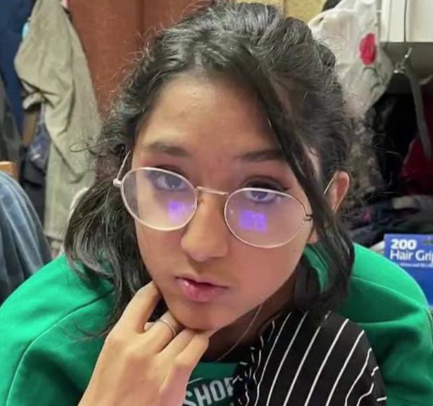
她是Alisha，14歲，住在法國，平常喜歡在網路上和朋友聊天。
你有使用網路的習慣嗎？
喜歡在網路上做甚麼？
圖片來源： https://www.ettoday.net/news/20210313/1937448.htm

Slide 5
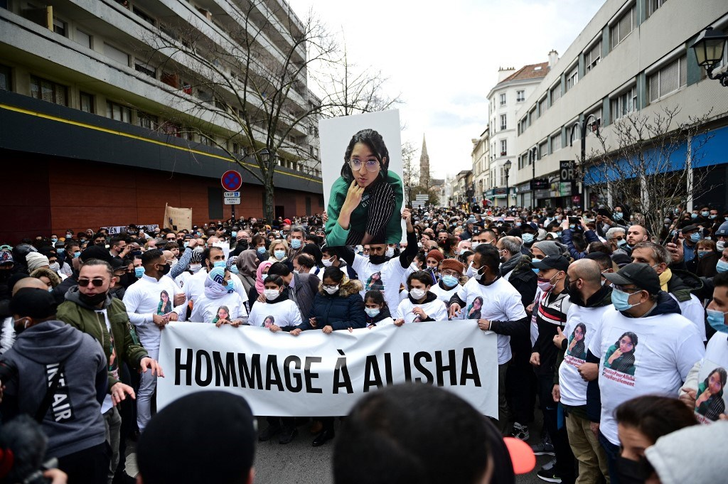
為什麼有這麼多人？發生了甚麼事？
資料來源：https://global.udn.com/global_vision/story/8662/5330035

Slide 6
Alisha和 A男B女三人是同班好友，A男曾經短暫和Alisha交往，分手後A男與B女成為男女朋友，這時三人的友情產生了變化。A男透過釣魚軟體非法入侵了Alisha的手機，取得手機內Alisha只穿著內衣的照片，惡意上傳到網路上的班級社群，並且以難聽的字彙在網路上辱罵Alisha，對她寄送死亡威脅，整起事件造成Alisha身心極大的痛苦，甚至讓Alisha不願去學校上課。
Notes:
事件的較完整報導請參考https://global.udn.com/global_vision/story/8662/5330035或https://dq.yam.com/post.php?id=13664

Slide 7
想一想：
這種透過網路上傳文字、照片、影片、圖片等形式，持續對他人嘲笑、欺負、辱罵、騷擾或威脅，造成對方身心靈傷害的不當行為。稱為甚麼？
網路霸凌
圖片來源：https://www.hippopx.com/en/query?q=desperated
Notes:
霸凌的定義：全國法規資料庫https://law.moj.gov.tw/LawClass/LawAll.aspx?pcode=H0020081
網路霸凌定義：eteacher：https://eteacher.edu.tw/Desktop.aspx

Slide 8
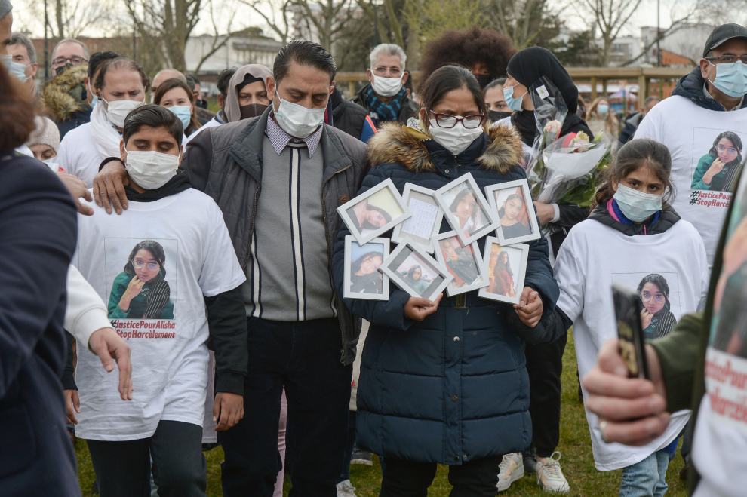
你曾經遇過網路霸凌嗎？
為什麼有人在哭？為什麼衣服上有Alisha的照片？
Alisha到底怎麼了？
資料來源：https://global.udn.com/global_vision/story/8662/5330035

Slide 9
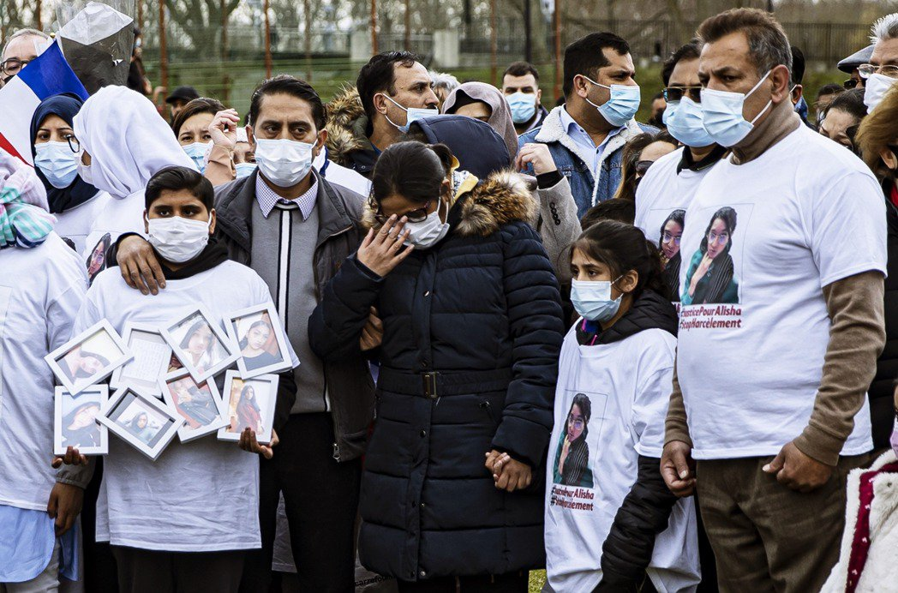
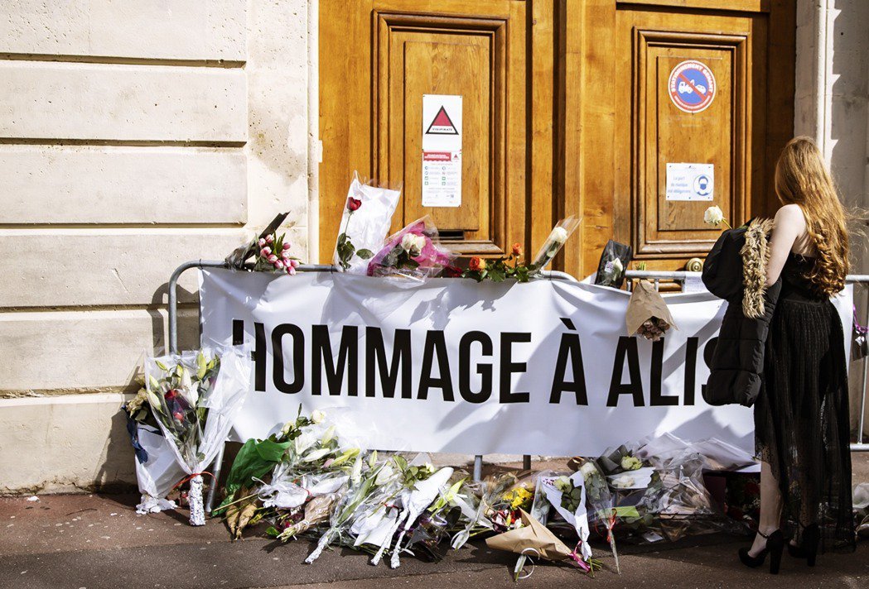
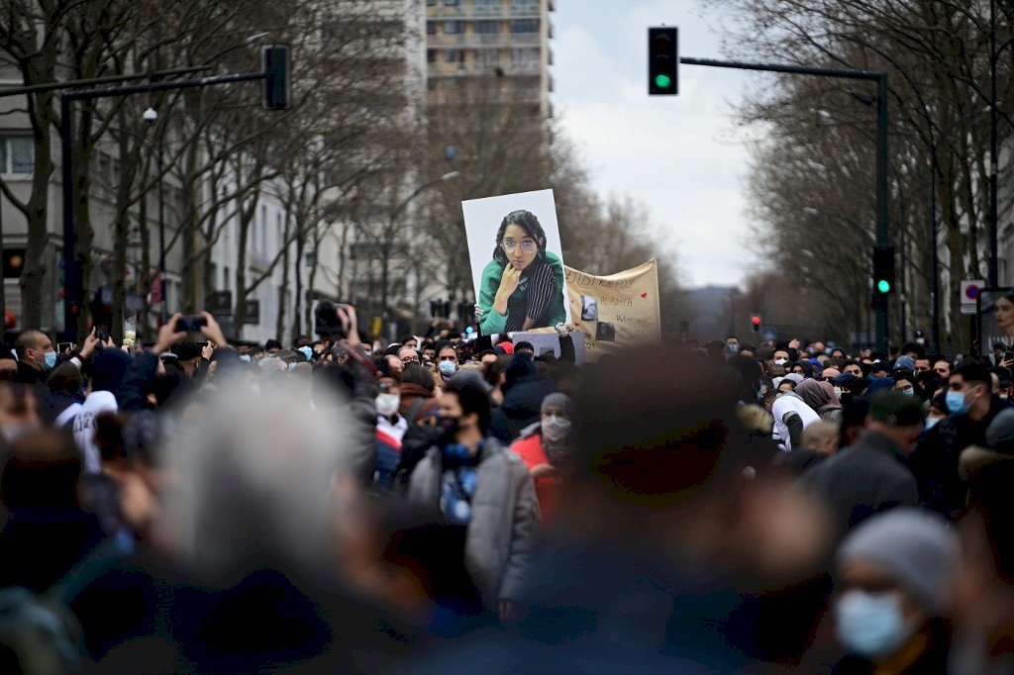
2021年三月，B女約Alisha見面談判， Alisha赴約後，躲在暗處的A男趁機跳出毆打Alisha，並將Alisha拋入塞納河，造成Alisha 死亡，整起事件造成法國社會極大的震撼，引發一連串反霸凌的「白色大遊行」，求政府設法改善霸凌事件，別讓Alisha的生命平白犧牲。
資料來源與照片：https://global.udn.com/global_vision/story/8662/5330035
Notes:
事件的較完整報導請參考https://global.udn.com/global_vision/story/8662/5330035

Slide 10
隨著手機、網路的普及，網路成為青少年平日社交的重要場域，但正因為如此，霸凌的場域由校園延伸到家中，受害者即使躲在家中依然無法躲開被霸凌的威脅，再加上網路大量快速傳播、匿名等特性， 讓網路霸凌更容易擴散。
網路霸凌為什麼會比實體霸凌更容易擴散？

Slide 11
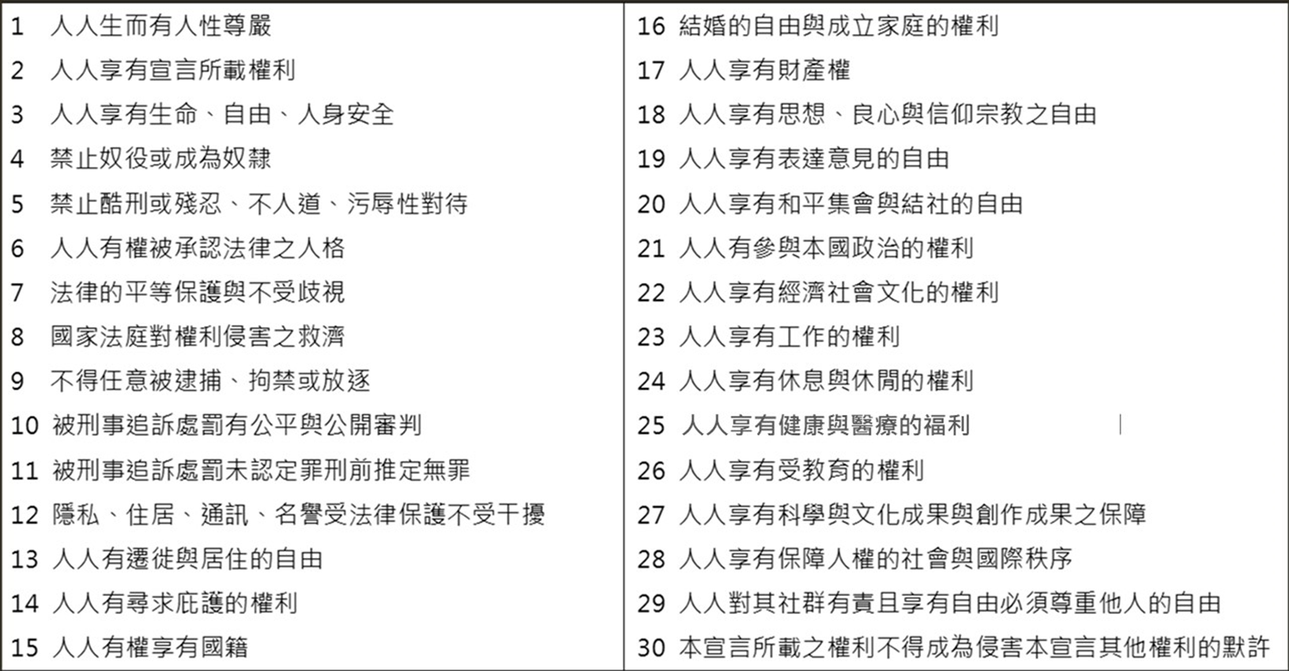
請兩兩討論：
請參考世界人權宣言進行討論，並將結論寫在學習單上：
網路霸凌侵害了Alisha哪些人權？為什麼？
簡明版世界人權宣言
2分
20秒
3分
1分
40秒
40秒
計時開始
20秒
60秒
1分
20秒
2分
40秒
2分
Times UP
點一下開始計時3分鐘
Notes:
請兩兩(或小組)討論，並請學生發表，最後再由老師提供參考答案。
建議討論時間：三分鐘，點擊PPT開始計時，計時三分鐘。

Slide 12
參考答案：
A男在網路上散佈Alisha的私密照，侵犯了Alisha的隱私權(第12條)，用難聽的字彙辱罵她，侵犯了她的人格尊嚴(第1條)，對Alisha寄發死亡威脅，甚至最後造成死亡的後果，危害了她的人身安全與生命(第3條)，Alisha因為害怕被霸凌，而無法正常去上學，侵害了她的受教權(第26條)。
Notes:
問題設計的目的是透過討論，鼓勵學生思考，所以答案僅提供參考並非標準答案，若學生能指出某些權利受到侵害，且能清楚論述原因理由，亦可以視為正確答案唷！

Slide 13
網路霸凌相關知識
Knowledge
PART2

Slide 14
網路霸凌小學堂
看看誰是網路知識王
請在三秒內，在胸前比出OX作答
READY GO!
Notes:
教學說明：網路霸凌小學堂利用快問快答補充學生相關知識，老師可以視情況，採用以下幾種方法進行：
1 小組競賽：請全班起立回答，答錯的同學即坐下，遊戲結束後以站在場上最多人的小組為勝利。
2 個人競賽：請全班一起回答，遊戲結束後老師詢問全班達對題數，以答對最多題數的學生為勝利。

Slide 15
網路霸凌常發生在歐美國家，相較之下，台灣國中校園單純，學生友善，被網路霸凌的機會很小？
Question1：
5 4 3 2 1
Times up
Notes:
題目有計時功能，點擊PPT，會計時三秒鐘後自動出現答案

Slide 16
真相是：
兒福聯盟在2020所做的台灣學生網路霸凌現況調查顯示，台灣有47.0%兒少曾涉入網路霸凌，並有36.3%兒少表示曾被網路霸凌。
網路霸凌已是校園中的大問題！
資料來源：https://www.children.org.tw/publication_research/research_report/446

Slide 17
許多人在網路上發言，因為可以使用匿名，比較容易口出惡言，講出比平常更不友善的語言？
Question2：
5 4 3 2 1
Times up

Slide 18
真相是：
2015年一篇針對華盛頓郵報的研究發現，同樣的新聞發布在華盛頓郵報新聞網(可以匿名留言)，和華盛頓郵報臉書粉專(無法匿名留言)，則新聞網(可匿名)中的留言有更高比例的負面留言，且更多攻擊性言論。
匿名發言容易講出具攻擊性的語言
華盛頓郵報研究：https://www.thenewslens.com/article/15807
Notes:
華盛頓郵報研究：https://www.thenewslens.com/article/15807
https://www.cw.com.tw/article/5100578

Slide 19
在網路上言行，即使是匿名、不公開身分，還是有可能留下數位足跡，正所謂凡走過必留痕跡。
Question3：
5 4 3 2 1
Times up

Slide 20
真實案例有：
2017年有10個已經獲得美國哈佛大學入學通知的學生成立了一個充滿惡意貼文的聊天室，哈佛大學在接獲舉報後，審查了這些學生的網路發文，最後取消了10人的入學資格。
哈佛https://www.mirrormedia.mg/story/20170607int_online_offline_image/
Notes:
哈佛：https://www.mirrormedia.mg/story/20170607int_online_offline_image/

Slide 21
請記得：
網路是沒有隱私的地方，任何你以後可能會後悔的言行、私密的照片影片，都請不要放在網路上或傳給別人，因為這些數位足跡，可能會活得比我們都還要長久唷！
Notes:
補充資料：復仇式色情是這幾年逐漸增加的犯罪模式，老師可以特別和學生強調保護隱私的重要性，千萬別將私密的影片照片傳給任何人。
數位時代：https://www.bnext.com.tw/article/45144/be-careful-revenge-pornography-victim
報導者相關報導：https://www.twreporter.org/a/opinion-revenge-porn-digital-gender-violence?fbclid=IwAR2-rJKyujy3NLjqVrLW5J_fvcDRfCCLTRogX6XJF1ovfLJ6X-setLu1dqQ

Slide 22
在臉書中說我們班的某某人，胖得像一隻豬 。因為他真的很胖，而且這是我的臉書，他看不到，所以沒有關係。
Question4：
5 4 3 2 1
Times up
Notes:
https://news.tvbs.com.tw/local/25252

Slide 23
真實案例有：
2012年，台中一名女護士在臉書上留言，說診所裡另一名助理「胖得跟豬一樣」，法官認為，即便臉書並不是所有人都看得到，但轉貼和分享的功能，還是可以不斷連結，女護士用豬來比喻同事身材，足以減損同事名譽和人格，所以判賠當事人5萬元，拘役15天。
網路霸凌是有法律責任的唷！
資料來源：https://news.tvbs.com.tw/local/25252
Notes:
https://news.tvbs.com.tw/local/25252

Slide 24
同學聚餐，雖然餐廳又貴又難吃，但如果在網路上給了負評，店家可能會說我們惡意誹謗，霸凌店家，聽說很多店家都會告人，我還是一律給予五星好評好了。
Question5：
5 4 3 2 1
Times up
Notes:
https://news.tvbs.com.tw/local/25252

Slide 25
真相是：
憲法保障言論自由，所以對可受公評之事，而為適當之評論者，不罰。但如果根本就沒有去用餐，只是惡意捏造事實或造謠，那就有可能被罰唷！

Slide 26
計分時間：
誰是今天的知識王？
Notes:
教學說明：網路霸凌小學堂利用快問快答補充學生相關知識，老師可以視情況，採用以下幾種方法進行：
1 小組競賽：請全班起立回答，答錯的同學即坐下，遊戲結束後以站在場上最多人的小組為勝利。
2 個人競賽：請全班一起回答，遊戲結束後老師詢問全班達對題數，以答對最多題數的學生為勝利。

Slide 27
網路霸凌解決策略
Strategy
PART 3

Slide 28
從網路霸凌到震驚社會的殺人案件：
Alisha的網路霸凌事件，從青春校園最後走到死亡案件，成為無可挽回的悲劇。
為了避免悲劇再度發生，讓我們一起來想一想，網路霸凌為什麼會發生？
圖片來源https://pixabay.com/images/search/why/

Slide 29
兩兩討論：
你曾經遇到或看過網路霸凌嗎？請問：
1 在你的經驗中，霸凌者為什麼想要欺負被霸凌者？
2 在你的經驗中，網路霸凌是否會有旁觀者加入？
3 在你的經驗中，旁觀者為什麼要一起欺負被霸凌者？
計時開始
20秒
40秒
60秒
1分
20秒
1分
40秒
2分
Times UP
點一下開始計時2分鐘
Notes:
兩兩討論兩分鐘，並請同學分享經驗。
建議討論時間：2分鐘

Slide 30
網路霸凌有千百種可能的原因，
公視的「青春發言人」找來曾經是國中同學的三位男孩，分享霸凌的經驗，我們來聽聽他們怎麼說：
Notes:
兩兩討論兩分鐘，並請同學分享經驗。

Slide 31
影片來源：https://www.youtube.com/watch?v=VxWUJuHu3lE&t=45s
Notes:
完整影片請參考：公視青春發言人https://www.youtube.com/watch?v=VxWUJuHu3lE&t=45s

Slide 32
為什麼要了解霸凌者與旁觀者的行為和動機？
霸凌是不對的行為，霸凌者應該要為其行為付出代價(被懲罰)，但在面對霸凌問題時，了解霸凌背後的可能原因，有助於釐清責任，解決困境，幫助彼此成為更好的人，預防霸凌再度發生。

Slide 33
影片來源：https://www.youtube.com/watch?v=VxWUJuHu3lE&t=45s
Notes:
完整影片請參考：公視青春發言人https://www.youtube.com/watch?v=VxWUJuHu3lE&t=45s

Slide 34
兩兩討論：遇到網路霸凌，我們可以怎麼做？
Alisha的遭遇讓所有人心痛，三個男孩則有比較好的結局，為了避免悲劇，讓我們想一想，並將答案寫在學習單中：
遇到網路霸凌，被霸凌者和旁觀者，分別有哪些解決策略？
2分
20秒
3分
1分
40秒
40秒
計時開始
20秒
60秒
1分
20秒
2分
40秒
2分
Times UP
點一下開始計時3分鐘
Notes:
老師讓學生兩兩(或小組)討論，將答案填入學習單，並分享。
建議討論時間：三分鐘

Slide 35
如果你是旁觀者，你可以這樣做：
1 陪伴：當被霸凌者的朋友，讓被霸凌者不被孤立。
2 阻止：阻止霸凌者的不當行為。
3 尋求幫助：告訴父母、師長，尋求更多人的幫助。
你可能覺得事不關己，但眾人的沉默就是默許霸凌。
你可能覺得很害怕，沒關係，大家都會害怕。
你可以甚麼都不做。但如果你願意鼓起勇氣，
伸出援手，你就會讓事情很不一樣。
Notes:
答案提供參考，處理霸凌的方法沒有標準答案，老師可以視班級討論情形給予適時的協助。

Slide 36
如果你是被霸凌者，你可以這樣做：
1 蒐證：截圖保留證據，並提出申訴或檢舉。
2 阻止：請霸凌者停止他的不當行為，或善用隱私設定，
提高他人的留言內容權限。
3 離開：終止對話，離開聊天室，你可以封鎖對方的帳號
、電話號碼、E-mail，並且別再觀看任何留言。
4 尋求幫助：尋求父母、老師、學校、其他人的幫忙。
Notes:
答案提供參考，處理霸凌的方法沒有標準答案，老師可以視班級討論情形給予適時的協助。

Slide 37
除了父母師長，這些也可以幫助你：
1 iWIN：國家通訊委員會所設立的網路內容防護機構，受理申述有害兒少發展網際網路內容，協助民眾針對「明顯、嚴重」的霸凌內容、洩漏個資、私密照……等與平台業者溝通緊急刪除、隱藏網路上的內容。
2 教育部防治霸凌諮詢反映專線：0800-200-885
Notes:
答案提供參考，處理霸凌的方法沒有標準答案，老師可以視班級討論情形給予適時的協助。

Slide 38
經過上述的討論，你想好下次面對網路霸凌你要怎麼做了嗎？請將您的決定寫在學習單上的「留言板」中，並告訴更多人。 如果你願意，也可以將留言板拍照，上傳到網路，告訴更多人如何面對網路霸凌。 讓我們一起維護人權，終止網路霸凌！

Slide 39
最後，想要告訴每一個孩子：
世界末日了我要給你抱抱
雖然被沒有心的怪物
咬了一口
還是要記得
不要變成牠們
就算很痛苦
也不要忘記
愛這件事
非常重要
潘柏霖
Notes:
潘柏霖的詩，提供老師參考，可以做為學生討論時留在銀幕上的最後結語，亦可以不使用。

